Slide 1

Développement d’une application Full Stack
Avec Spring Boot & Angular

Slide 2
Objectif global
Concevoir et développer une application web complète avec Spring Boot (backend REST) et Angular (frontend SPA)

Slide 3
Plan
Séance 1 : Architecture Full Stack & mise en place des environnements
Séance 2: Backend Spring Boot: API REST & JPA
Séance 3 : Frontend Angular : services HTTP, formulaires & routing
Sécurité et authentification
Optimisation, déploiement & bonnes pratiques

Slide 4
Séance 1
Architecture Full Stack & mise en place des environnements

Slide 5
Objectifs pédagogiques
Comprendre les rôles front-end, back-end, base de données et infra.
Savoir comment les composants communiquent (API REST, JSON, auth).
Mettre en place une mini-application full-stack (API Spring Boot + front Angular).
Savoir déployer simplement (ex. Docker + AWS Elastic Beanstalk ou EC2).

Slide 6
Architecture
Quelles architectures pour mon projet?

Slide 7
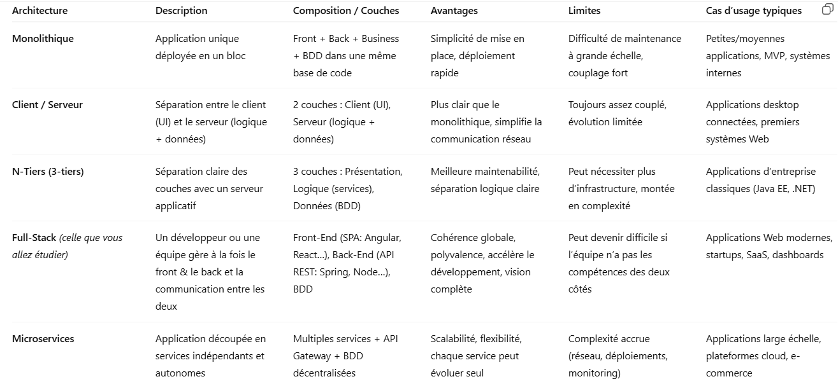
Tableau comparatif des grandes architectures logicielles

Slide 8
Comment positionner l’Architecture Full-Stack
Ce n’est pas une architecture technique seule, mais une façon d’organiser le développement et les compétences.
Souvent utilisée avec :
Un front moderne (Angular / React / Vue)
Un back exposant des API (Node / Spring Boot / .NET / Django)
Une BDD (SQL ou NoSQL)
Elle se situe entre l’architecture 3-tiers et les microservices :
Plus flexible que 3-tiers
Moins complexe que microservices

Slide 9
Pourquoi le full-stack ?
Productivité : un développeur qui comprend toute la chaîne peut livrer features plus vite.
Meilleure communication : réduction des frictions entre front/back.
Vision système : optimisation des performances, sécurité et UX.
Emploi : marché du travail demande des compétences full-stack.

Slide 10
Contexte général
Le développement logiciel moderne repose sur des applications web dynamiques, interactives et scalables.
Les entreprises recherchent aujourd’hui des solutions capables de :
Offrir une expérience utilisateur fluide sur le web,
Traiter efficacement les données,
Et s’intégrer facilement avec d’autres systèmes ou services cloud.
Pour atteindre ces objectifs, les développeurs adoptent des architectures fullstack combinant un frontend puissant (comme Angular) et un backend robuste (comme Spring Boot).

Slide 11
Qu’est-ce qu’une architecture fullstack ?
Une architecture fullstack réunit deux grandes parties :
Frontend (client) : c’est la partie visible par l’utilisateur.
Développée ici avec Angular, un Framework JavaScript moderne basé sur TypeScript.
Backend (serveur) : c’est la partie cachée, responsable de la logique métier, de la sécurité et de la gestion des données.
Développée ici avec Spring Boot, un Framework Java qui simplifie la création d’APIs REST et la connexion aux bases de données.
Ces deux couches communiquent via des API REST en utilisant le format JSON.

Slide 12
Principe de communication
L’utilisateur interagit avec l’application Angular (ex. clique sur “Afficher les produits”).
Angular envoie une requête HTTP au serveur Spring Boot (ex. GET /api/products).
Spring Boot interroge la base de données, traite la logique métier, et renvoie une réponse JSON.
Angular affiche le résultat dans l’interface (liste, graphique, tableau, etc.).
Cette séparation claire rend le code plus modulaire, testable et maintenable.

Slide 13
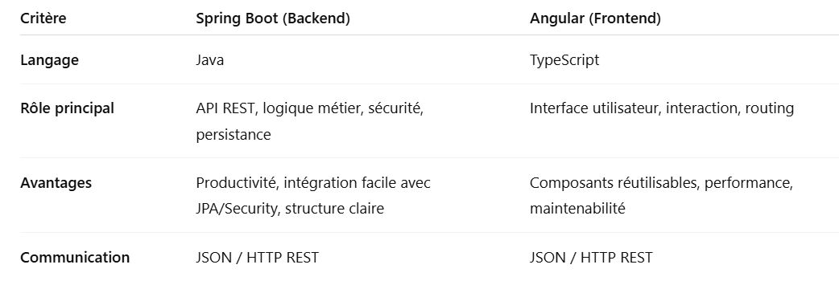
Pourquoi combiner Spring Boot et Angular ?
Ensemble, ils offrent une architecture cohérente, moderne et performante adaptée aux besoins des applications web professionnelles.

Slide 14
Vue d’ensemble des couches
Client (SPA Angular) — routing, composants, services, HTTP client.
API (Spring Boot) — controllers, services, repository, DTO.
Persistance — PostgreSQL (schéma simple).
Infra — Docker, reverse proxy (NGINX), CI/CD.

Slide 15
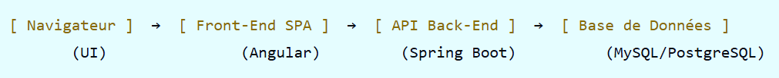
Architecture type

Slide 16
Avantages de telles architectures
Cette organisation permet :
Une indépendance des couches (on peut déployer le frontend et le backend séparément),
Une meilleure réutilisation (le backend peut servir d’API pour d’autres clients : mobile, IoT…),
Une scalabilité plus simple (on peut faire évoluer chaque couche séparément).

Slide 17
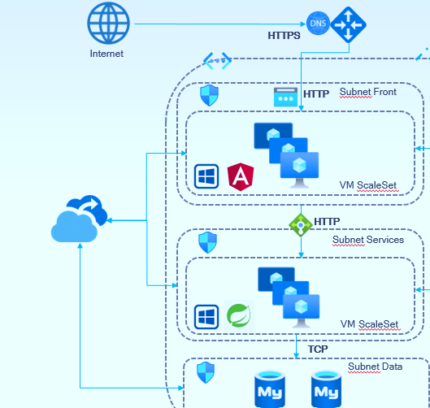
Exemple de l’architecture Full stack sur un PMS

Slide 18

Spring
Développer votre backend

Slide 19
Rappels de quelque principes de conception
Une application qui n’évolue pas meurt.
Une application doit être fermée à la modification et ouverte à l’extension.
Une application doit s’adapter aux changements
Efforcez-vous à coupler faiblement vos classes.
Programmer une interface et non une implémentation

Slide 20
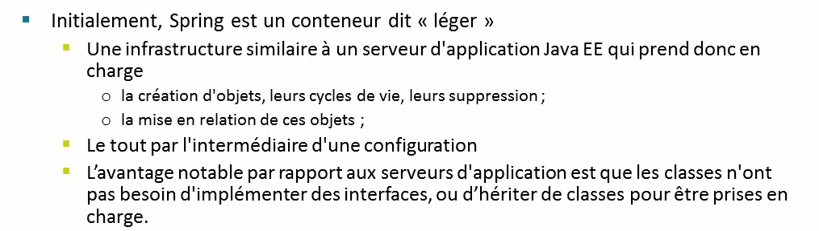

Qu’est ce que Spring

Slide 21
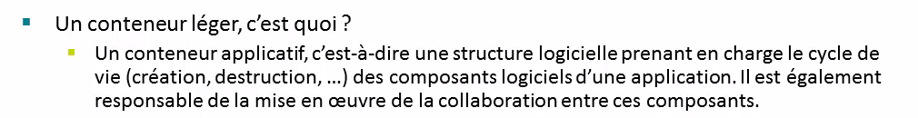
Conteneur Léger

Slide 22
Informations générales
Nom : Spring Framework
Version actuellement « production » : 6.2.x (ex : 6.2.12, octobre 2025)
Baseline Java : Java 17+ (pour la version 6)
Baseline Jakarta EE / namespace : Utilise les API Jakarta (jakarta.*) pour les versions 6.x
Typologie : Framework open-source pour applications Java/VM (y compris Kotlin/Groovy)

Slide 23
Caractéristiques techniques clés
Caractéristique | Détail
Inversion de contrôle / injection de dépendances (IoC/DI) | Permet de découpler les composants, améliorer les tests, la maintenabilité.
Programmation orientée aspects (AOP) | Permet de factoriser les préoccupations transversales (log, sécurité, transactions).
Modèle POJO / légèreté | Le code métier reste « simple » sans dépendre d’un conteneur lourd.
Accès aux données & transactions | Support JDBC, JPA, NoSQL, avec abstraction des transactions.
Web / MVC / reactive | Support du modèle MVC classique + support WebFlux pour les flux réactifs.
Testabilité | Intégration de frameworks de test, support des tests unitaires/integration.
Modularité & modernité | Adoption des nouveaux paradigmes Java/JVM, refonte de certains modules, compatibilité élevée.

Slide 24
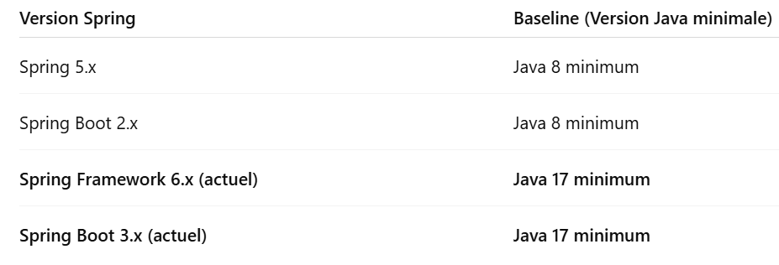
Spring Framework versions

Slide 25
Cas d’usage typiques
Applications web d’entreprise à partir de zéro, nécessitant modernité, performance, maintenabilité.
Micro-services ou architectures réactives avec besoin de scalabilité et non-blocage.
Suite de migration d’un ancien projet Spring (ex 4.x/5.x) vers un stack plus moderne.
Applications combinant front-end web, back-end API REST/GraphQL, base de données relationnelle ou non-relationnelle.

Slide 26
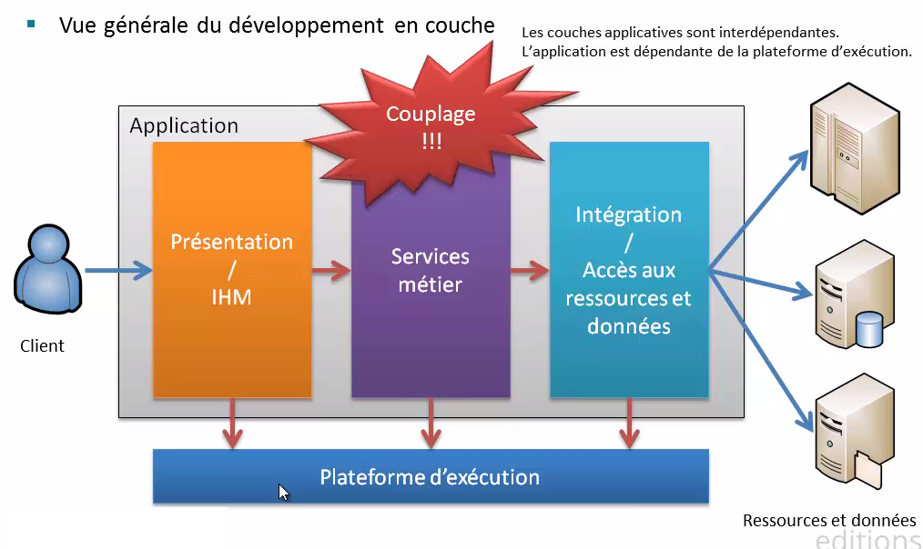
Architecture & Conception d’applications

Slide 27
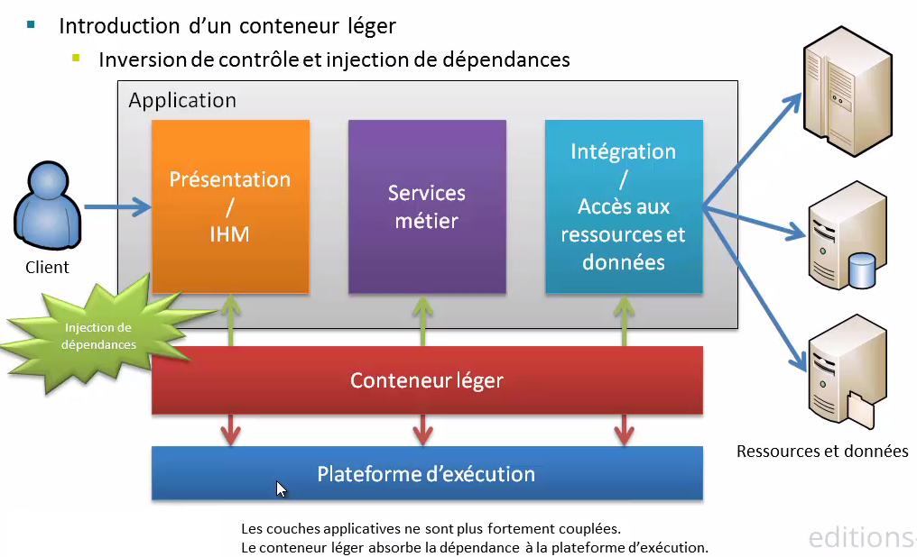
Architecture & Conception d’applications

Slide 28
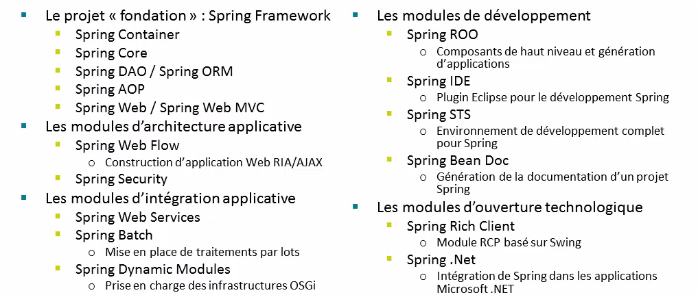
Les différents modules et projets Spring

Slide 29
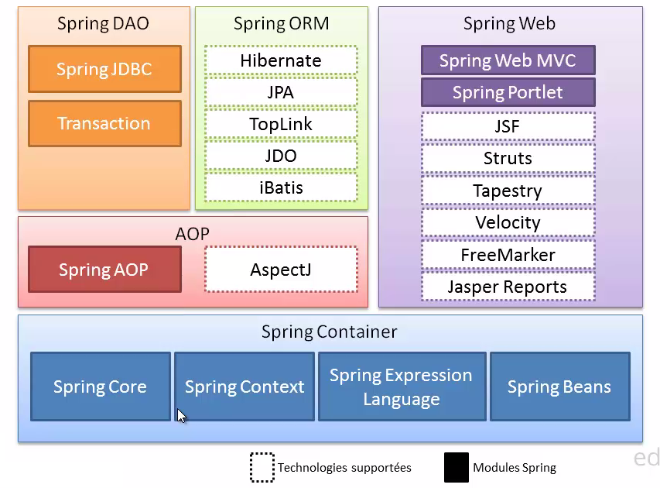
Architecture de Spring Framework

Slide 30
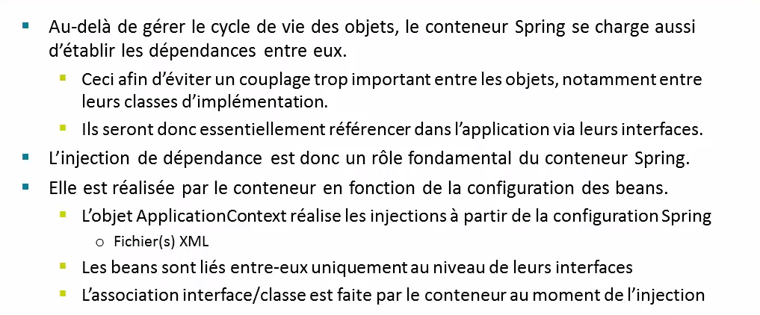
L’injection de dépendances

Slide 31
Maven
Manager votre projet

Slide 32
MAVEN
Maven est un outil de construction de projets (build) open source développé par la fondation Apache, initialement pour les besoins du projet Jakarta Turbine. Il permet de faciliter et d'automatiser certaines tâches de la gestion d'un projet Java.

Slide 33
MAVEN
Il permet notamment :
d'automatiser certaines tâches : compilation, tests unitaires et déploiement des applications qui composent le projet
de gérer des dépendances vis-à-vis des bibliothèques nécessaires au projet
de générer des documentations concernant le projet

Slide 34
Project Object Model (POM)
Chaque projet ou sous-projet est configuré par un POM qui contient les informations nécessaires à Maven pour traiter le projet (nom du projet, numéro de version, dépendances vers d'autres projets, bibliothèques nécessaires à la compilation, noms des contributeurs, etc.).

Slide 35
Project Object Model (POM)
Ce POM se matérialise par un fichier pom.xml à la racine du projet. Cette approche permet l'héritage des propriétés du projet parent. Si une propriété est redéfinie dans le POM du projet, elle recouvre celle qui est définie dans le projet parent. Ceci introduit le concept de réutilisation de configuration. Le fichier pom du projet principal est nommé pom parent. Il contient une description détaillée de votre projet, avec en particulier des informations concernant le versionnage et la gestion des configurations, les dépendances, les ressources de l'application, les tests, les membres de l'équipe, la structure et bien plus.

Slide 36
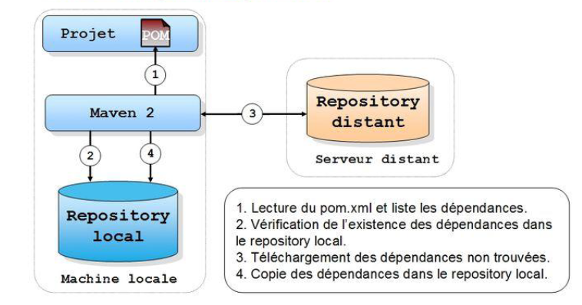
Gestion des dépendances par MAVEN 2

Slide 37

Spring Boot
Faciliter le développement de votre Backend

Slide 38
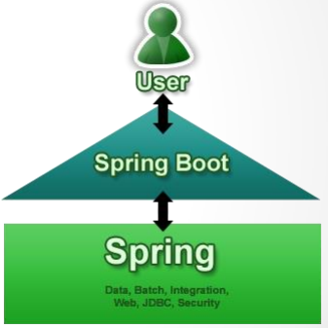
Pourquoi Spring Boot ?
Point d’entrée dans la plateforme (au lieu de spring-*)
Dépendances prêtes à l’emploi
Auto-Configuration
Standalone application
Tomcat/Jetty en mode embarqué
Fonctionnalités pour la production
Pas de génération de code/de XML

Slide 39
Problèmes avec Spring
Configuration Spring longue et complexe
Multiplication des fichiers XML et des dépendances
Démarrage de projets lent & difficile à standardiser
Temps d’intégration long pour les nouvelles équipes

Slide 40
Objectif de Spring Boot
Simplifier la création, la configuration et le déploiement d’applications Spring.
Démarrage rapide
Moins de configuration
Plus de productivité

Slide 41
Qu’est-ce que Spring Boot ?
Spring Boot est un framework basé sur Spring qui permet de créer des applications Java prêtes à l’emploi, avec configuration automatique, serveur embarqué et un système de dépendances simplifié.

Slide 42
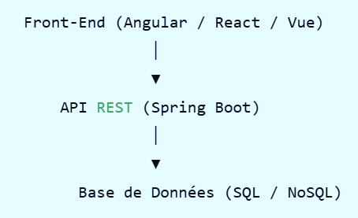
Positionnement dans l’Architecture Full Stack
Spring Boot occupe la couche Back-End :
Expose des API
Implémente la logique métier
Accède à la base de données

Slide 43
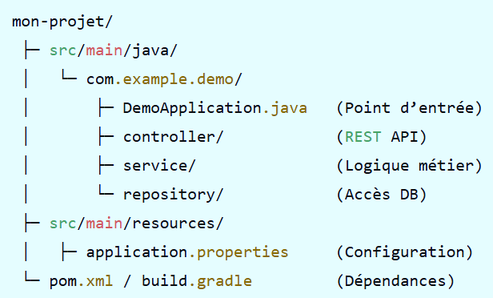
Structure d’un Projet Spring Boot

Slide 44
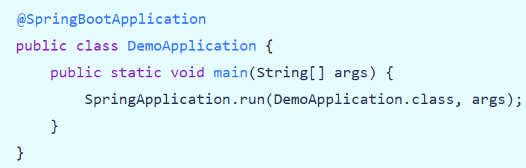
@SpringBootApplication
Elle combine :
@Configuration
@EnableAutoConfiguration
@ComponentScan
Active l’auto-configuration + scan automatique des packages.

Slide 45

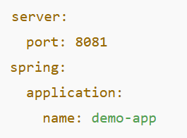
Configuration
application.properties
application.yml

Slide 46
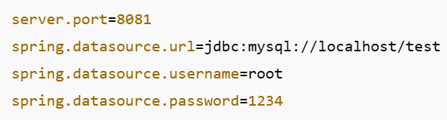
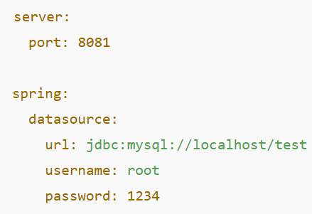
Comparer les deux configurations

Slide 47
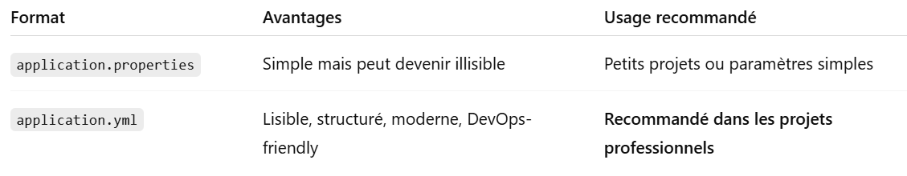
Format recommandé
En entreprise et dans les projets Spring Boot modernes → On utilise principalement

Slide 48
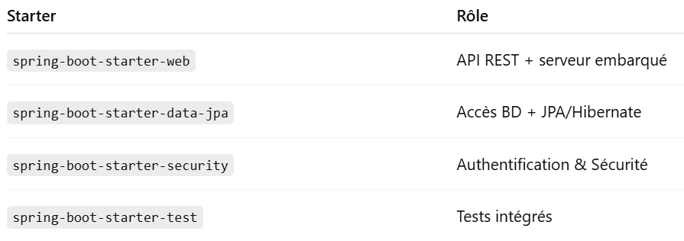
Gestion des Dépendances (Starters)
Avantage :
Plus besoin de chercher les versions compatibles → Spring s’en charge.

Slide 49
Résumé des Avantages
Démarrage rapide & standardisé
Architecture claire et modulaire
Productivité accrue des équipes
Compatible microservices
Intégration facilitée avec Angular / React

Slide 50
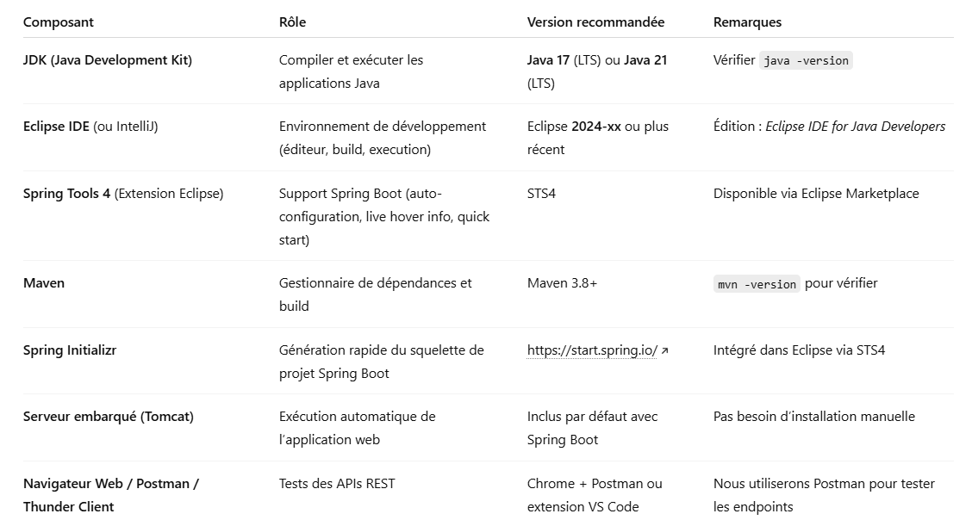
Environnement de travail

Slide 51
Objectifs de cette configuration
Disposer d’un environnement rapide à utiliser.
Économiser du temps : pas de configuration serveur externe.
Faciliter la création et l'exécution de projets Spring Boot.
Garantir une version Java compatible avec Spring Boot

Slide 52
Vérifications rapides avant de commencer
java –version
mvn –version
Dans Eclipse :
Help > Eclipse Marketplace > search "Spring Tools 4" > Install

Slide 53
**Environnement de Travail**
→ JDK : Java 17 ou Java 21 (LTS)
→ Eclipse IDE + Extension : Spring Tools 4
→ Maven pour la gestion des dépendances
→ Spring Initializr pour la création du projet
→ Tomcat intégré pour l’exécution (aucune installation serveur nécessaire)
→ Postman / Navigateur pour tester nos APIs
Objectif : Démarrer un projet Spring Boot rapidement et sans configuration complexe.

Slide 54
Atelier N° 1
Création d’une API REST avec Spring Boot

Slide 55
Objectifs
Créer un projet Spring Boot via Spring Initializr
Comprendre la structure du projet
Configurer l’application (application.yml)
Développer un premier endpoint GET
Tester l’API dans le navigateur ou Postman

Slide 56
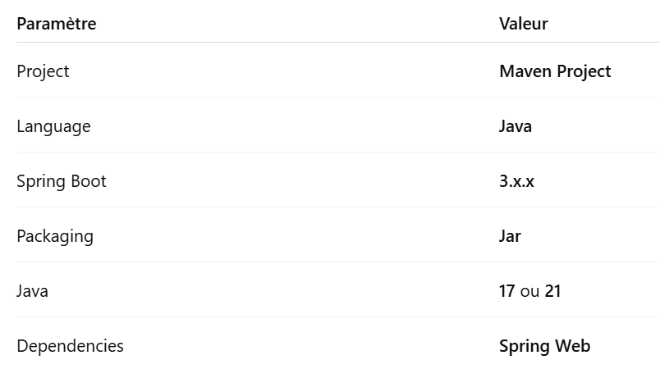
Création du Projet (Spring Initializr)

Slide 57
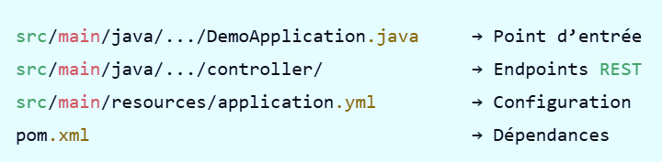
Structure du Projet
Créer un package controller :

Slide 58
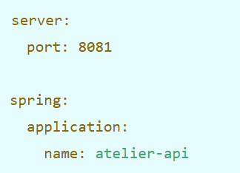
Configuration application.yml
Créer (ou remplacer) le fichier :
src/main/resources/application.yml

Slide 59
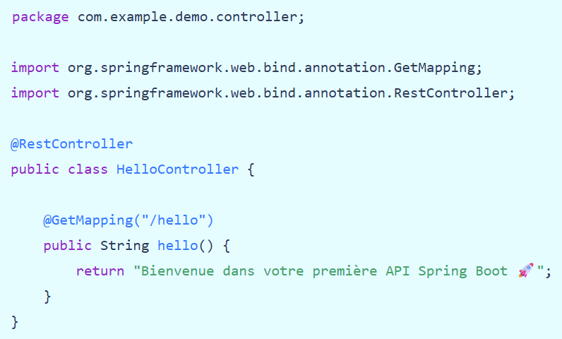
Création d’un Premier Contrôleur REST
Créer la classe : controller/HelloController.java

Slide 60

Exécuter le Projet
Lancer la classe DemoApplication.
Console attendue :

Slide 61
Tester l’API
Dans le navigateur ou Postman :
http://localhost:8081/hello

Slide 62
Résultat attendu
Projet démarre sans erreur
API GET /hello accessible

Slide 63
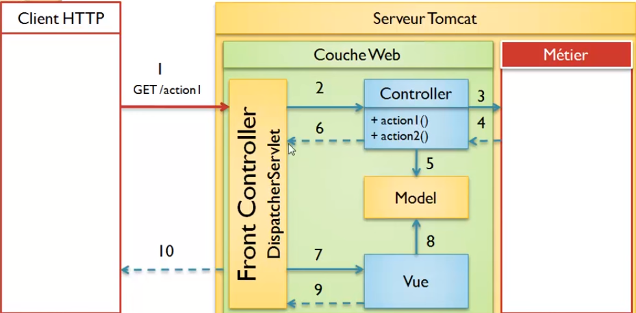
Spring MVC

Slide 64
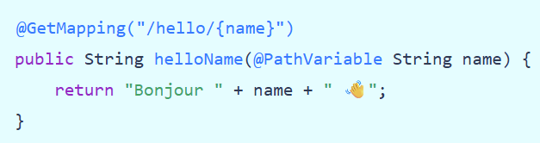
Extension
Ajouter une route avec paramètre :
Test : http://localhost:8081/hello/Tarik

Slide 65
Commande CURL
En plus de Postman, vous pouvez tester vos endpoints REST avec curl directement depuis le Terminal / PowerShell.

Slide 66
Pourquoi utiliser curl ?
Pas besoin d’interface graphique
Rapide pour tester une API
Très pratique pour les démonstrations et l'automatisation

Slide 67

Tester avec curl (GET)

Slide 68

Endpoint avec paramètres

Slide 69
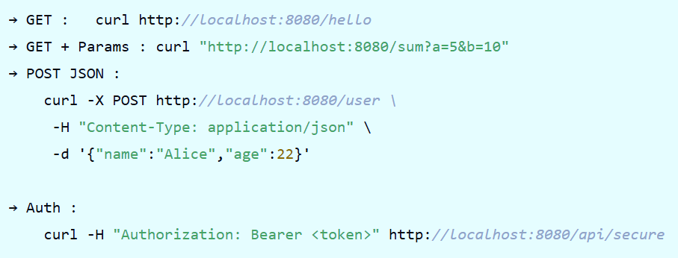
**Tester l'API avec curl**

Slide 70
Page index static
Créer la page index.html au sein du dossier static

Slide 71
Atelier N° 2
Gestion des utilisateurs:
Créer utilisateur
Afficher liste des utilisateurs

Slide 72
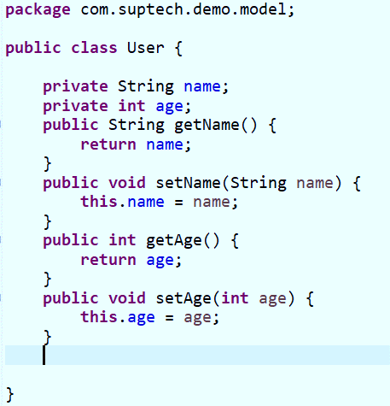
Créer la classe model/User

Slide 73
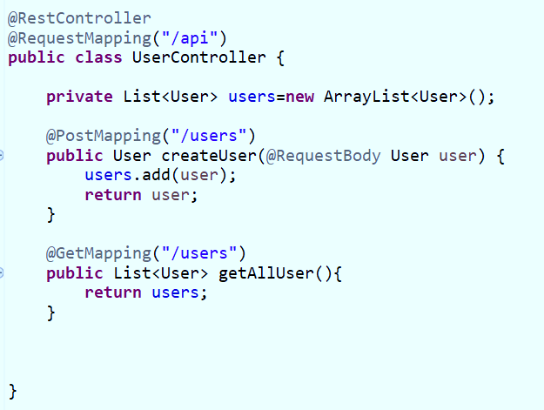
Créer le contrôleur UserController

Slide 74
Test post

Slide 75
Conclusion
Spring Boot permet de créer des applications Java robustes et modulaires très rapidement, tout en respectant les bonnes pratiques de développement et en facilitant la montée en compétence des développeurs.

Slide 76

Angular
Manager votre Frontend

Slide 77
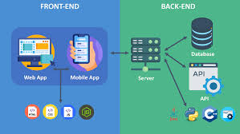
Introduction

Slide 78
Qu'est-ce qu'Angular ?
Angular est un framework open-source développé par Google, utilisé pour créer des applications web dynamiques à une seule page (SPA, Single Page Applications). Il est basé sur TypeScript, un langage qui ajoute des fonctionnalités typées à JavaScript. Angular permet de structurer le développement des applications grâce à l'utilisation de composants, de services, et de modules, facilitant ainsi la gestion du code, la réutilisation et l'évolutivité.

Slide 79
Quelques caractéristiques principales d'Angular
Two-way data binding : synchronisation automatique entre l'interface utilisateur et les données.
Injection de dépendances : simplifie la gestion des services partagés.
Routage : permet de gérer facilement la navigation entre les différentes vues d'une application.
Templates : utilise du HTML enrichi par des directives Angular pour créer des interfaces interactives.
Modularité : le code est organisé en modules pour être plus maintenable et scalable.

Slide 80
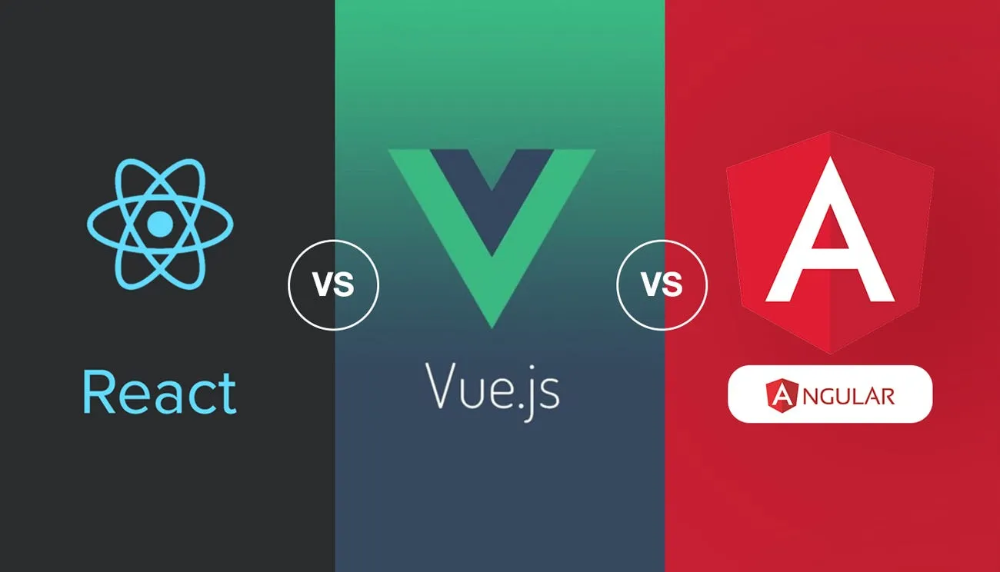

Slide 81
Différences avec d'autres Framework front-end (React, Vue).
Angular est un Framework complet adapté aux grandes applications complexes.
React est une bibliothèque flexible pour les interfaces, souvent utilisée dans des environnements qui nécessitent une réactivité élevée.
Vue est un Framework léger et progressif, facile à apprendre et parfait pour les développeurs souhaitant plus de flexibilité avec un effort minimal.

Slide 82
Philosophie et approche
Angular : Framework complet avec une structure imposée, conçu pour des applications robustes et complexes. Il suit une approche "opinionnée" en offrant tout ce dont vous avez besoin (routing, state management, etc.).
React : Bibliothèque pour créer des interfaces utilisateur (UI), se concentre uniquement sur la vue dans le modèle MVC. Très flexible, il nécessite souvent d’ajouter des bibliothèques externes (pour le routage, la gestion d'état, etc.).
Vue : Framework progressif qui peut être utilisé pour des parties spécifiques d'une page web ou pour des applications complètes. Combine des aspects d’Angular (comme les directives) et de React (comme le virtual DOM).

Slide 83
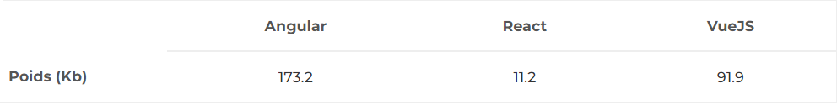
POIDS DES FRAMEWORKS

Slide 84
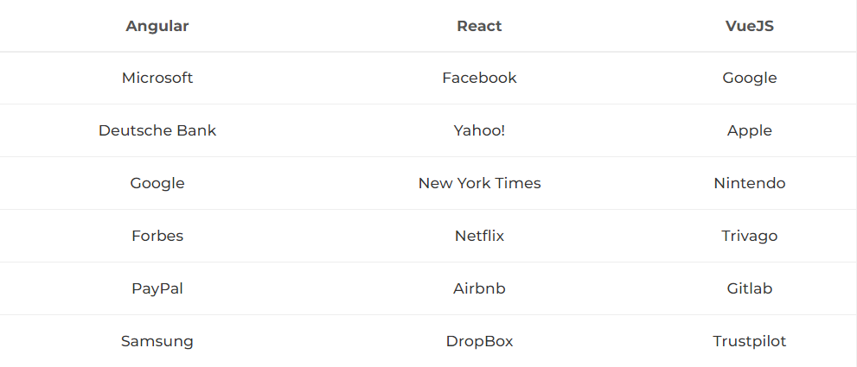
UTILISATION PAR LES MARQUES

Slide 85
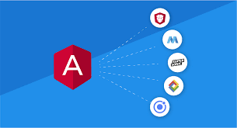
Comprendre les avantages de l'utilisation d'Angular

Slide 86
Points Forts
L'utilisation d'Angular, en particulier dans sa version offre plusieurs avantages significatifs pour le développement d'applications web. Voici les principaux bénéfices :
Architecture Modulaire et Organisation du Code
Programmation Réactive avec RxJS
Optimisation des Performances
Formulaires Puissants et Structurés
Tests et Qualité du Code
Écosystème Complet et Outillage
Support à Long Terme (LTS) et Mises à Jour Régulières
Sécurité Intégrée
Expérience Développeur Améliorée

Slide 87
Architecture Modulaire et Organisation du Code
Angular repose sur une architecture modulaire qui facilite la réutilisation et la maintenance du code.
Les applications sont organisées en modules (NgModules), ce qui permet de mieux structurer le projet et de charger uniquement les parties nécessaires (lazy loading).

Slide 88
Programmation Réactive avec RxJS
Angular intègre RxJS, une bibliothèque puissante pour la gestion des flux de données et des événements asynchrones.
Cela permet de mieux gérer les appels HTTP, les événements utilisateur et les flux de données complexes.

Slide 89
Optimisation des Performances
Change Detection amélioré : Angular utilise un moteur de détection des changements optimisé grâce à Zone.js et OnPush.
Ivy Renderer : Depuis Angular 9, Ivy permet un rendu plus rapide et une réduction de la taille des bundles.
Lazy Loading : Charge uniquement les parties nécessaires de l'application, améliorant ainsi les performances.

Slide 90
Formulaires Puissants et Structurés
Template-driven Forms : Faciles à utiliser pour des formulaires simples.
Reactive Forms : Idéals pour des formulaires dynamiques et complexes, avec validation avancée et gestion des états.

Slide 91
Tests et Qualité du Code
Angular encourage les tests unitaires avec Jasmine et Karma, ainsi que les tests end-to-end (E2E) avec Protractor (ou Cypress).
Les tests sont intégrés directement dans l'écosystème Angular, garantissant une meilleure robustesse.

Slide 92
Écosystème Complet et Outillage
Angular CLI : Génération de composants, modules, services, et optimisation du build.
Angular Material : Bibliothèque de composants UI préconçus et accessibles.
Outils de développement : Intégration avec TypeScript, Webpack, et DevTools.

Slide 93
Support à Long Terme (LTS) et Mises à Jour Régulières
Angular suit un cycle de mises à jour bien défini, garantissant stabilité et évolutivité.
La communauté active et le support de Google assurent la pérennité du Framework.

Slide 94
Support à Long Terme (LTS)
Le LTS (Long-Term Support) signifie que certaines versions d’Angular reçoivent un support prolongé avec des correctifs de sécurité et des mises à jour critiques pendant une durée plus longue. Cela permet aux entreprises d’avoir une stabilité et d’éviter des mises à jour trop fréquentes.
Une version Angular passe en LTS environ 6 mois après sa sortie et reste sous ce support pendant 12 mois.
Pendant cette période, seules les corrections de bugs critiques et les mises à jour de sécurité sont appliquées, sans nouvelles fonctionnalités.

Slide 95
Mises à Jour Régulières
Angular suit un cycle de mise à jour semestriel avec une nouvelle version majeure tous les 6 mois.
Organisation des mises à jour :
Patch (x.x.1, x.x.2…) → Corrections de bugs et failles de sécurité.
Mineure (x.1.x, x.2.x…) → Ajout de fonctionnalités compatibles sans rupture.
Majeure (x+1.0.0) → Changements importants, nécessitant souvent des ajustements dans le code.

Slide 96
Sécurité Intégrée
Protection contre les attaques XSS (Cross-Site Scripting) et CSRF (Cross-Site Request Forgery).
Sanitization automatique des entrées utilisateur.

Slide 97
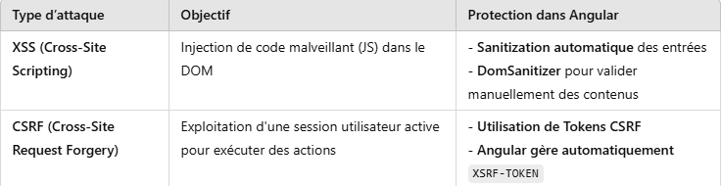
Solutions Angular

Slide 98
INCONVÉNIENTS du Framework
L’impossibilité de changer de Framework en cours de route : une application doit être développée en Angular du début à la fin
Problèmes de migration d’une version à une autre. Les montées en version sont particulièrement difficiles (bien que Angular 4, 5 et 6 soient désormais rétro-compatibles)

Slide 99
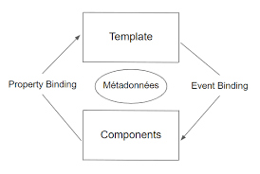
Comprendre le cadre et l'architecture d'Angular

Slide 100
Cadre général
Angular repose sur une architecture modulaire et composantielle :
Modules pour organiser le code
Composants pour structurer l'UI
Data Binding et Directives pour manipuler le DOM
Services et DI pour la logique métier
Routing pour la navigation
RxJS pour la gestion des événements et des requêtes asynchrones

Slide 101
Fonctionnalités
Angular offre un ensemble de fonctionnalités clés :
Composants : Unités de base de l'interface utilisateur, chaque composant étant une combinaison de HTML, CSS et TypeScript.
Modules (NgModules) : Permettent l'organisation et la gestion du code en regroupant des composants, des services et d'autres fonctionnalités.
Templates : Utilisent une syntaxe déclarative pour décrire le rendu de la vue.
Data Binding : Synchronisation entre la logique applicative et l'interface utilisateur (interpolation, property binding, event binding, two-way binding).
Directives : Extensions du HTML permettant un comportement dynamique (ex : *ngIf, *ngFor, directives personnalisées).
Services et Injection de dépendances : Encouragent la réutilisation du code et la séparation des préoccupations.
Routing : Gestion de la navigation entre différentes vues.

Slide 102
L’ARCHITECTURE D’ANGULAR

Slide 103
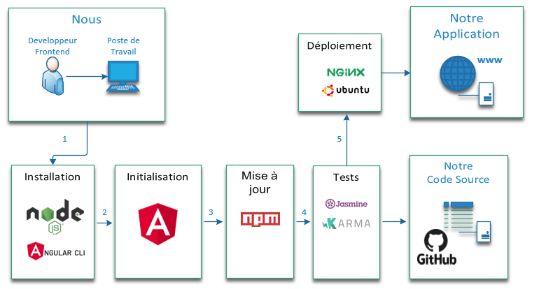
Mise en place de l'environnement de développement

Slide 104
Angular
Prérequis:
HTML
CSS
JAVASCRIPT
TypeScript Basique

Slide 105
Angular –Environnement de développement -
NodeJS
Npm (Node Package Manager)
Angular CLI (Command Line Interface)
Editeurs: Visual Studio Code – Sublime ou autres….

Slide 106
NodeJS
Concrètement, Node.js est un environnement bas niveau permettant l’exécution de JavaScript côté serveur.

Slide 107
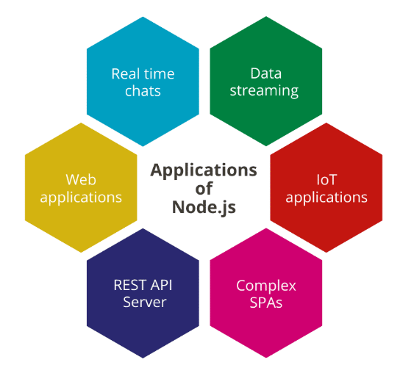
Applications de Node.js

Slide 108

Quand utiliser Node.js ?
Développement des applications hautement scalable:
Chat
Temps réel.
Trafic à fort potentiel.
Beaucoup de messages et utilisateurs connectés simultanément.
Streaming
Visioconférence.
Monitoring:
Jeux:
Outils collaboratifs.
Trading.
Applications basiques.
Serveur HTTP.
Backend.
Bots.

Slide 109
Avantages NodeJS
Node.js est un excellent choix pour les API Rest.
Excellentes performances.
Beaucoup de flexibilité.
Une bonne stack technique.
Réduire le temps de développement.
Profiter des avantages du NPM.
Déploiement facile d’applications Web.
Programme mono-thread.

Slide 110
NPM
npm est le gestionnaire de paquets officiel de Node.js. Depuis la version 0.6.3 de Node.js, npm fait partie de l'environnement et est donc automatiquement installé par défaut.
npm fonctionne avec un terminal et gère les dépendances pour une application. Il permet également d'installer des applications Node.js disponibles sur le dépôt npm.

Slide 111
Angular CLI
Angular CLI est un utilitaire de ligne de commande pouvant générer un projet Angular pour vous. Non seulement il peut créer de nouveaux projets, mais il peut aussi générer du code. C'est un outil pratique car il propose également des commandes qui construiront et optimiseront votre projet pour la production.

Slide 112
Liens
https://nodejs.org/en/
https://cli.angular.io/

Slide 113
Atelier
Installer CLI Angular : npm install -g @angular/cli@14
Afficher version : ng v
Créer un nouveau projet atelier1
Ng new front-project
Ouvrir le projet sous visual studio
Exécuter le serveur.
Ng serve
Afficher la page index.

Slide 114
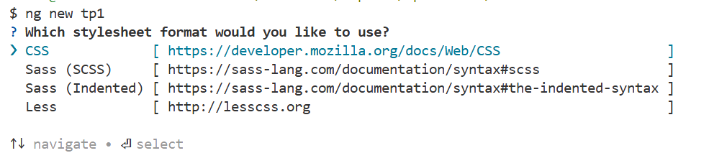
Choix du processus style

Slide 115
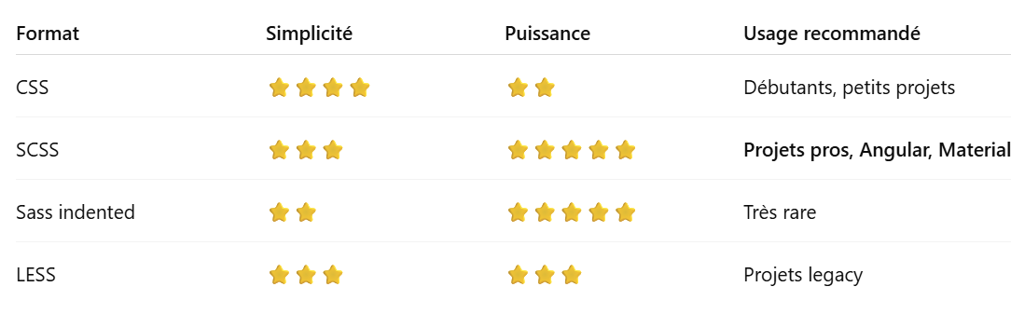
Critères de choix

Slide 116
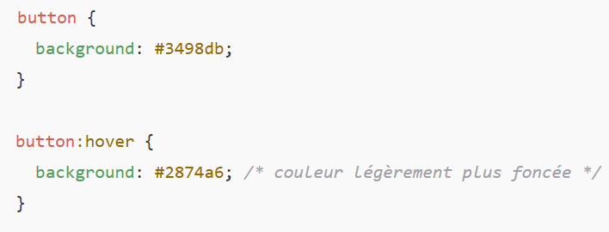
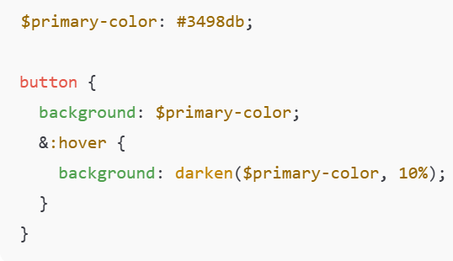
Exemple
css
scss

Slide 117
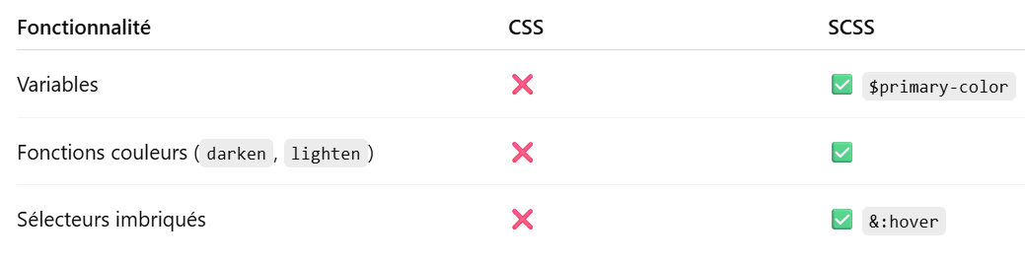
Pourquoi SCSS est puissant ?
C’est plus propre, plus rapide, et plus maintenable.

Slide 118
SSR
Do you want to enable Server-Side Rendering (SSR) and Static Site Generation (SSG/Prerendering)?

Slide 119
Sans SSR (Mode classique)
Ton application Angular fonctionne 100% côté navigateur (client).
Le navigateur télécharge le code Angular
Puis il génère la page à l’écran
Le contenu initial est vide jusqu’à ce que Angular charge
Conséquence :
Moins bon pour le SEO (Google, Bing…)
Le premier affichage peut être moins rapide (page blanche un instant)

Slide 120
Avec SSR (Server-Side Rendering) On appelle aussi Angular Universal.
L’application Angular génère la page sur le serveur avant de l’envoyer au navigateur.
Avantages :
Meilleures performances pour le premier affichage
Meilleur SEO (Google comprend le contenu)
Meilleur partage sur réseaux sociaux (prévisualisations complètes)
Inconvénients :
Il faut un serveur Node.js pour exécuter Angular côté serveur
Un peu plus complexe à déployer

Slide 121
SSG / Prerendering (Static Site Generation)
Angular génère des pages HTML statiques à l’avance, lors du build.
Idéal pour les sites vitrine, documentation, portfolio…
Avantages :
Super rapide (fichiers statiques)
Pas besoin de serveur Node.js
Très bon SEO
Inconvénients :
Moins adapté si ton contenu change souvent en temps réel (back-office, dashboards…)

Slide 122
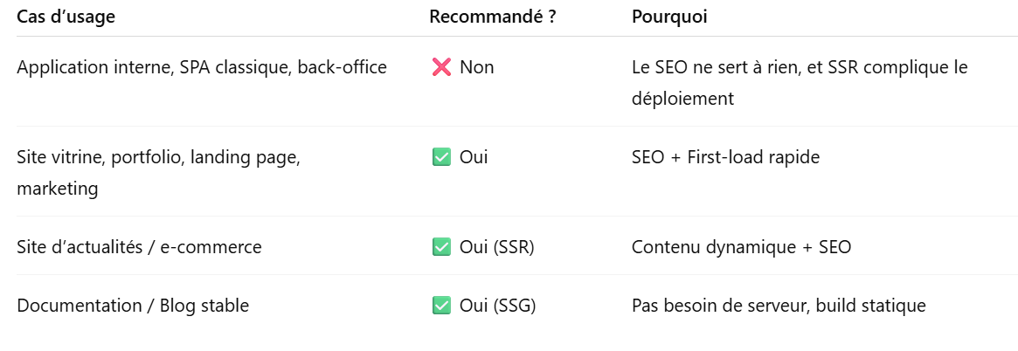
Comment choisir ?

Slide 123
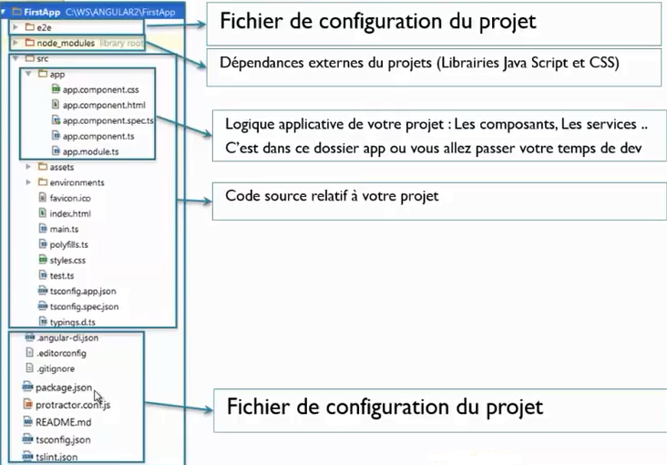
Structure d’un Projet Angular

Slide 124
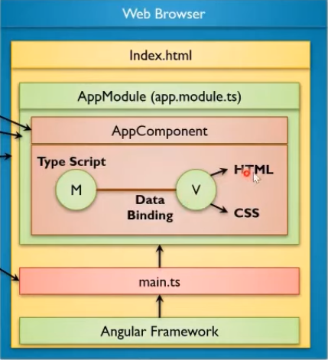
Processus d’exécution

Slide 125
Partie 2: TypeScript
Principes de base

Slide 126
TypeScript
Comprendre la syntaxe TypeScript
Définir les variables, les tableaux, les interfaces et les génériques
Taper dans les fonctions

Slide 127
TypeScript – Introduction-
TypeScript est un langage de programmation développé par Microsoft en 2012. Son ambition principale est d’améliorer la productivité de développement d’applications complexes.
C’est un langage open source, développé comme un sur-ensemble de Javascript. Tout code valide en Javascript l’est également en TypeScript.
Cependant, le langage introduit des fonctionnalités optionnelles comme le typage ou la programmation orientée objet.

Slide 128
Angular avec Type Script
Pour développer une application Angular il est recommandé d’utiliser TypeScript qui sera compilé et traduit en JavaScript.
TypeScript est un langage de script structuré et orienté objet qui permet de simplifier le développement d’application JavaScript.

Slide 129
Pour quoi le TypeScript
Typage statique optionnel
Lisibilité
Prise en charge IDE
La puissance de l'orienté objet.
Immense communauté talentueuse.
Le support intégré des nouvelles version de l'ECMAScript.

Slide 130
Nouvelles fonctionnalités avec ES6
Déclaration des variables (let, const)
Fonctions fléchées
Template literals
Destructuration des objets et tableaux
Les modules ES6 (import/export)
Les promesses et async/await
Les classes en ES6

Slide 131
Les types
TypeScript prend en charge différents types de valeurs. Nous pouvons classer le type de données TypeScript comme suit.

Slide 132

Comprendre la syntaxe TypeScript
TypeScript est un sur-ensemble de JavaScript qui ajoute le typage statique. Il utilise des annotations de type pour garantir la fiabilité du code :

Slide 133


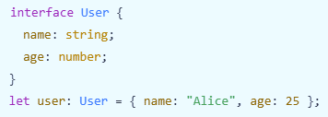

Définir les variables, les tableaux, les interfaces et les génériques
Variables : Déclaration avec let, const, et typage explicite:
Tableaux : Définition avec types génériques (Array<T>) ou type[] :
Interfaces : Utilisées pour structurer des objets:
Génériques : Rendent le code réutilisable avec des types dynamiques :

Slide 134


Fonction
Type des paramètres et du retour:
Paramètres optionnels (?) et valeurs par défaut :

Slide 135
Partie 3: Les Composants

Slide 136
Les composants Angular
Anatomie d'un composant Angular
Création et utilisation de composants
Communication entre composants
Mise en œuvre des crochets de cycle de vie des composants

Slide 137
Notion de Composant
Un composant Angular est un bout d’interface de votre application.
Un composant peut contenir :
Un bouton
Une image
Un menu de navigation
Une page entière
…

Slide 138
Composant Angular
Un composant Angular est constitué de deux parties :
La classe. C’est là qu’on trouve les données à afficher et la logique applicative.
Le Template. C’est la partie du composant qui sera affichée à l’utilisateur.
Pour faire une analogie avec le pattern MVC (Model-View-Controller), on pourrait dire :
Classe ≈ Contrôleur.
Template ≈ Vue.

Slide 139

Components

Slide 140
Anatomie d'un composant Angular
Un composant Angular est une unité de base de l'interface utilisateur d'une application. Il est défini par une classe TypeScript qui contient la logique métier et une vue HTML qui définit son rendu. Un composant est structuré autour de trois éléments principaux :
Le décorateur @Component : Il transforme une classe TypeScript en un composant Angular et contient des métadonnées, telles que le sélecteur, le fichier de modèle HTML et la feuille de styles associée.
Le modèle (Template) : Il représente la vue du composant et est défini dans un fichier HTML séparé ou directement en ligne dans le décorateur @Component.
La classe TypeScript : Elle contient les propriétés et méthodes qui contrôlent le comportement du composant.
Les styles (CSS, SCSS, etc.) : Chaque composant peut avoir ses propres styles encapsulés.

Slide 141

Exemple

Slide 142
Création de composants
Un composant Angular peut être généré manuellement ou à l’aide de l’outil de ligne de commande Angular CLI :
Cette commande crée plusieurs fichiers :
nom-du-composant.component.ts : Contient la classe du composant.
nom-du-composant.component.html : Définit la structure de la vue.
nom-du-composant.component.css : Contient les styles propres au composant.
nom-du-composant.component.spec.ts : Fichier de tests unitaires.

Slide 143

Utilisation d’un composant
Un composant est utilisé en l'intégrant dans un autre composant via son sélecteur :

Slide 144
Communication entre composants
Angular offre plusieurs mécanismes pour permettre la communication entre les composants.
Communication parent → enfant (Input)
Communication enfant → parent (Output)

Slide 145

Mise en œuvre des crochets de cycle de vie des composants
Angular fournit plusieurs méthodes appelées crochets de cycle de vie permettant d'exécuter du code à des moments spécifiques du cycle de vie d'un composant.

Slide 146

Exemple d'utilisation de ngOnInit et ngOnDestroy

Slide 147

Data Binding

Slide 148
Atelier
Créer le composant weather
Développer la logique applicative
Développer la Template principale
Intégrer le sélecteur et tester le composant

Slide 149

Mise à jour du fichier meteo.component.ts

Slide 150

Mise à jour de la Template du composant

Slide 151

Mise à jour de la Template Principale

Slide 152
Utilisation du Framework BootStrap
Vérifier l’existance de la bibliothèque BootStrap
Si la dépendance est absente vous pouvez l’installer à l’aide de la commande:
npm install bootstrap

Slide 153
Mise à jour style.css
@import "~bootstrap/dist/css/bootstrap.css";

Slide 154
Appliquer les styles
P class=h5
Boutton class=btn btn-primary

